Slide 1
第四部分
管 理 软 件 项 目

Slide 2
软件项目管理
在本书的这一部分，将学习计划、组织和监控软件项目所需要的管理技术。主要讨论以下问题：
  在软件项目进行期间，为什么要对人员、过程和问题进行管理?
  如何使用软件度量来管理软件项目和软件过程?
  软件团队如何可靠地估算软件项目的工作量、成本和工期?
  采用什么技术来评估影响项目成功的风险?
  软件项目经理如何选择软件工程工作任务集?
  如何编制项目进度计划?

Slide 3
第二十二章（对应全版教材的第31章）
项 目 管 理 概 念

Slide 4
从码农的职业生涯讲起
技术级别
管理级别
琢磨怎样让机构赚更多的钱，决定产品的发展战略，然后让别人去开发产品。
1.技术水平是程序员队伍中的最高级别
2.能做最多且最难的工作
3.有人格魅力
三级
机构的领导（决策者）
  >35岁左右；奋斗；优秀
项目管理、需求分析、系统设计等——带领一批程序员干活
二级
项目经理（技术负责人）
  30岁左右；需要一定程度的努力；良好
编程、测试和维护—— 领导让干啥就干啥
一级
程序员
  25岁左右；比较容易实现；合格

Slide 5
项目与项目管理
项目：是为创造独特的产品、服务或其他成果而进行的一次性工作：
  一次性：没有可完全照搬的先例
  目标的确定性
  过程的不确定性
  活动的完整性
  过程的渐进性
  组织的临时性和开放性
  资源的依赖性

Slide 6
项目与项目管理
项目管理：以项目为对象，通过一个临时性的、柔性的组织，运用相关的知识、技术和工具，对项目进行高效率的计划、组织和控制，以实现项目全过程的动态管理和项目目标的综合协调与优化的过程。
软件项目的特殊之处：
  产品无形
  无统一标准过程

Slide 7
本章内容
22.1 管理涉及的范围
22.2 人员
22.3 产品
22.4 过程
22.5 项目
22.6 W⁵HH原则
22.7 关键实践

Slide 8





软件项目管理的“4个P”
过程
(process)
技术集成
工具
(tools)
人员
（people）
项目
(Project)
自动化
参与
结果
产品
(product)

Slide 9
管理涉及的范围
人员：
  项目成功最重要的因素；
  “每个组织都需要不断地提高他们的能力来吸引、发展、激励、组织和留住那些为实现其战略业务目标所需的劳动力”；
  人员能力成熟度模型 (People-CMM)：
    针对软件人员定义了一些关键实践域：人员配备、沟通与协调、工作环境、业绩管理、培训、报酬、能力素质分析与开发、个人事业发展、工作组发展、团队精神或企业文化培养等。
    People-CMM成熟度达到较高水平的组织，更有可能实现有效的软件项目管理实践。

Slide 10
管理涉及的范围
产品—将要开发的软件：
  确定产品的目标只是识别出产品的总体目标 (从利益相关者的角度)，而不用考虑如何实现这些目标。
  而确定产品的范围，是要标识出产品的主要数据、功能和行为特性，更为重要的是，应以量化的方式界定这些特性。
  了解产品的目标和范围之后，就要开始考虑备选的解决方案。使管理者和参与开发的人员根据给定的约束条件选择“最好”的方案，约束条件包括产品交付期限、预算限制、可用人员、技术接口以及其他各种因素。

Slide 11
管理涉及的范围
过程：
  为完成工作所要求的框架活动和软件工程任务；
  多种不同的任务集合 (每一种集合都由任务、里程碑、工作产品以及质量保证点组成)使得框架活动适合于不同软件项目的特性和项目团队的需求。
  普适性活动—如软件质量保证、软件配置管理、测量，这些活动覆盖了过程模型。普适性活动独立于任何一个框架活动，且贯穿于整个过程之中。

Slide 12
管理涉及的范围
项目：
  实现产品的所有工作。

Slide 13
本章内容
22.1 管理涉及的范围
22.2 人员
22.3 产品
22.4 过程
22.5 项目
22.6 W⁵HH原则
22.7 关键实践

Slide 14
人员
软件人员的素质和组织管理是保证软件项目成功最重要的因素。
在IEEE [Cur88]发表的研究中提到，当向3个大型技术公司中主管工程的3位副总裁问及一个成功软件项目中最重要的因素是什么时，他们的回答如下：
  A：我想如果必须在我们的环境中挑出一项最重要的因素，我要说它不是我们所用的工具，而是人员。
  B：一个项目成功的最重要的因素是有聪明的人……我想不出其他的因素……一个项目最重要的事情是选择人员……软件开发组织的成功与其招募优秀人才的能力密切相关。
  C：我在管理上唯一的准则是确保拥有优秀的人员—真正优秀的人员，同时我也培养优秀的人员，提供培养优秀人员的良好环境。

Slide 15
利益相关者
参与软件过程(软件项目)的利益相关者可以分为以下5类：
  高级管理者：
    负责定义业务问题；
  项目(技术)管理者：
    计划、激励、组织和控制软件开发人员；
  开发人员：
    拥有开发产品或应用软件所需技能的人员；
  客户：
    需求提出者；
  最终用户：
    软件发布为产品后，直接与软件进行交互的人。

Slide 16
团队负责人
项目管理是人员密集型活动，因此，胜任开发的人却常常可能是拙劣的团队负责人，他们完全不具备管理人员的技能。
[Edg95]
  “很不幸但却经常是这样，人们似乎碰巧落在项目经理的位置上、也就意外地成为项目经理”

Slide 17
团队负责人
领导能力的MOI模型：
  激励(motivation)：鼓励团队成员发挥其最大潜能；
  组织(organization)：沿用已有过程（或创新过程），从而将最初概念转换成最终产品；
  思想或创新(idea or innovation)：即便被具体开发目标所约束，亦能鼓励团队成员创新，并让其感受到内在的创造力；

Slide 18
团队负责人
具有实战能力的项目经理应该具有的4种品质：
  解决问题：
    应能够准确地诊断出最为密切相关的技术问题和组织问题；
    能够系统地制定解决方案，适当地激励其他开发人员来实现该方案；
    能够将在过去项目中学到的经验应用到新环境中；
    如果最初的解决方案没有结果，能够灵活地改变方向。
  管理者的特性：
    优秀的项目经理必须能够掌管整个项目。要有信心进行项目控制，同时还要允许优秀的技术人员能够按照他们的本意行事。

Slide 19
具有实战能力的项目经理应该具有的4种品质
  成就：
    为了优化项目团队的生产效率，一位称职的项目经理必须奖励那些工作积极主动并且做出成绩的人。
  影响和队伍建设：
    具有实战能力的项目经理必须能够“理解”人。他必须能理解语言和非语言信号，并对发出这些信号的人的要求做出反应。
    项目经理必须能在高压力的环境下保持良好的控制能力。

Slide 20





软件团队

Slide 21

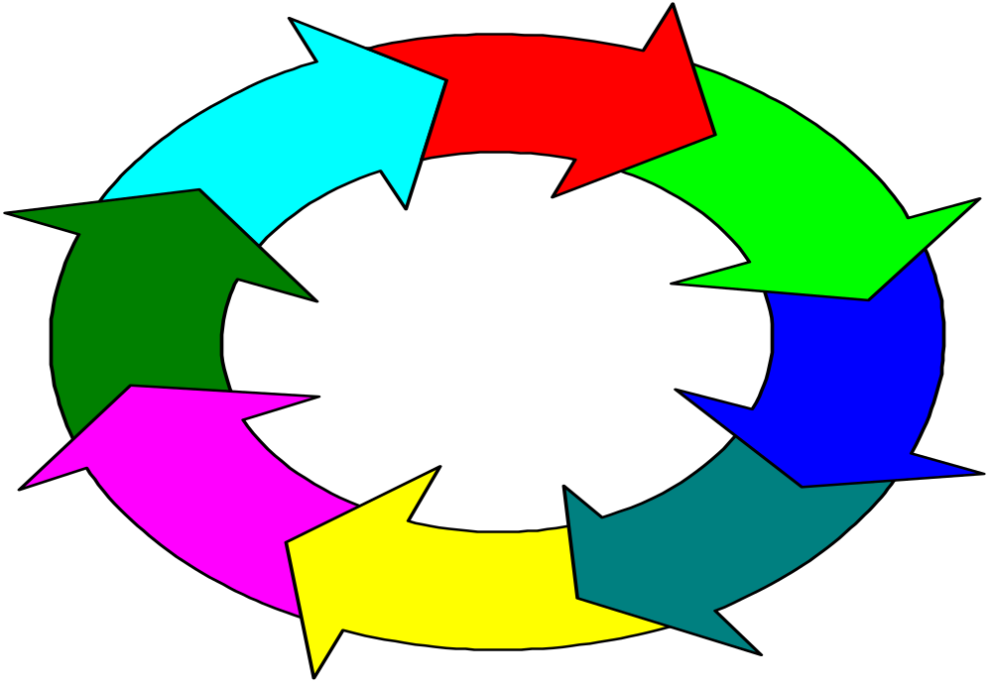
项目组成员形成团队，不仅是项目成功的保证，而且也能满足成员的需求

Slide 22
软件团队
团队结构取决于组织的管理风格、团队里的人员数目与技能水平，以及问题的总体难易程度。规划软件工程团队结构应该考虑的7个项目因素：
  待解决问题的难度；
  开发程序的规模，以代码行或者功能点来度量；
  团队成员需要共同工作的时间 (团队生存期)；
  能够对问题做模块化划分的程度；
  待开发系统的质量要求和可靠性要求；
  交付日期的严格程度；
  项目所需要的友好交流的程度。

Slide 23
软件团队
软件工程团队的四种组织范型：
  1. 封闭式范型。按照传统的权利层次来组织团队。当开发与过去已经做过的产品相似的软件时，这种团队十分有效。但在这种封闭式范型下难以进行创新性的工作。
  2. 随机式范型。松散地组织团队，团队工作依赖于团队成员个人的主动性。当需要创新或技术上的突破时，按照这种随机式范型组织的团队很有优势。但当需要“有次序地执行”才能完成工作时，这种团队就会陷入困境。

Slide 24
软件工程团队的四种组织范型
  3. 开放式范型。试图以一种既具有封闭式范型的控制性，又包含随机式范型的创新性的方式来组织团队。良好的沟通和根据团队整体意见做出决策是开放式范型的特征。开放式范型的团队结构特别适合于解决复杂的问题，但可能不像其他类型团队那么有效率。
  4. 同步式范型。 依赖于问题的自然划分，组织团队成员各自解决问题的一部分，他们之间没有什么主动的交流。

Slide 25
软件团队
从历史的角度看，最早的软件团队组织是封闭式范型结构，最初称为主程序员团队。团队的核心成员包括：
  1个高级工程师 (“主程序员”)，负责计划、协调和评审团队的所有技术活动；
  技术人员 (一般是2-5人)，进行分析和开发活动；
  1个后备工程师，支持高级工程师的活动，并可以在项目进行过程中以最小的代价接替高级工程师的工作。

Slide 26
主程序员式组织结构
秘书
主程序员
后备程序员
程序员
程序员
程序员

Slide 27
主程序员式组织结构的优缺点
优点：
—实现了项目人员分工专业化；
—降低了管理的复杂性，提高了工作效率。
缺点：
—现实社会中，缺乏同时具备高超管理才能和技术才能的“全才”。

Slide 28
随机式组织结构
随机式范型主张建立具有独立创新性的团队，其工作方式可恰当地称为创新的无政府状态。为了建成一支绩效良好的团队：
  团队成员必须相互信任。
  团队成员的技能分布必须适合于要解决的问题。
  如果要保持团队的疑聚力，必须将坚持将个人己见的人员排除于团队之外。

Slide 29
民主式组织结构
特点：
—成员之间关系平等；
—根据每个人的能力和经验适当分配任务；
—通过全体人员协商决定项目工作。
优点：
—同等项目参与权，可以激发大家的创造力，利于攻克难关；
—适用于小规模、能力强、有共同工作经历的团队。
缺点：
—缺少权威人士，在意见分歧的情况下很难解决。

Slide 30
软件团队
凝聚力：
  一个有凝聚力的团队是一组团结紧密的人，他们的整体力量大于个体力量的总和。
  同一般的团队相比，有凝聚力的团队成员具有更高的生产率和更大的动力。他们拥有统一的目标和共同的文化，而且在很多情况下，“精英意识”使得他们独一无二。

Slide 31
团队毒性
应该避免“团队毒性”，5个培育潜在含毒团队的环境：
  狂乱的工作氛围。解决方法：项目经理应该确保团队可以获取完成工作所需的所有信息；而且，主要目标一旦确定下来，除非绝对必要，否则不应该修改。
  重大挫折使得团队成员产生摩擦。解决方法：给予软件团队尽可能多的决策权，增强团队信心。

Slide 32
培育潜在含毒团队的环境
  糟糕的软件过程 (碎片式的或协调很差)：
    解决方法：允许团队选择过程模型。
  成员角色模糊：导致责任不明，互相指责。
    解决方法：团队应该建立责任机制，并规定一系列当团队成员未能完成任务时的纠正方法。
  反复地失败：导致丧失自信，士气低下。
    解决方法：建立基于团队的信息反馈方法和解决问题的技术。

Slide 33
团队成员个性
需要从心理学角度出发考虑解决个性问题：
  有些团队成员性格外向，有些团队成员性格内向；
  有些人依靠直觉收集信息，喜欢根据“感觉”做出决策。有些人则是理性地处理信息，只有当给出逻辑的、有序的论据时，才能做出决策；
  有些人希望有详细的任务进度计划，使得他们能够按部就班地完成项目的各个部分；有些人则喜欢更自发的环境，允许开放地讨论问题；
  有些人工作刻苦，在最后期限前很长时间就完成任务，从而避免时间逼近所带来的压力；而有些人经常在时限的逼近在最后一分钟加班。
熟练的团队负责人要掌握如何帮助不同个性的人协同工作的方法

Slide 34
敏捷团队
敏捷方法倡导：
  通过尽早地逐步交付软件来使客户满意；
  组织小型的充满活力的项目团队；
  采用非正式的方法，交付最小的软件工程工作产品；
  总体开发简易性。

Slide 35
什么是敏捷团队？
小型的充满活力的项目团队；
如果项目成员足够优秀，那么他们几乎可以采用任何一种过程来完成任务；如果项目成员不够优秀，那么没有任何一种过程可以弥补这个不足。“人员胜过过程”；
然而，如果缺乏用户和主管人员的支持，也可以毁掉一个项目，即“政策胜过人员”。缺乏支持可以阻止最好的人员完成任务；
成员相互信任，成员各有所长，优势互补；
为了保证凝聚力，将自行其事者清除出团队；
团队是“自组织的”：不必保持单一的团队结构，给予敏捷团队很大的自主权 (制定计划、手段选择)。

Slide 36
软件团队
小组沟通的有效性：
  小组规模：随着规模的扩大，要保证所有成员间的有效交流变得困难；
  小组结构：没有正规组织结构的组织 (没有领导)，沟通比较有效；
  小组构成：同类型的人易冲突；
  小组的物理工作环境：工作场所是推动或阻滞沟通的主要因素；

Slide 37
软件团队
挑选成员时考虑的因素：
  应用领域方面的经验；
  编程语言与平台的经验；
  教育背景；
  沟通能力；
  适应性：主要反映学习能力；
  其它：工作态度、个性。

Slide 38
软件团队
开源项目：
  团队主要由志愿者构成；
  沟通方式主要为电子邮件；
  成功关键：
    让志愿者对项目感兴趣：产品有用，对自己有提高；
    核心成员应该是高手；

Slide 39
人的变化
多年以后，你发现当初最痞的一个兄弟做了老师，平时老老实实的同学成了地痞混混，花心的女学姐做起了全职妈妈，善良的初恋竟然在酒吧坐台，抠门的穷小子当上了老板，另一个花花公子般的兄弟为了吃饱饭在建筑队干活，一脸尘土，再不复多年前的模样了，当你曾经和你玩的最好的兄弟在一块喝酒时，他颤颤微微的敬了你一杯酒还加了一个您，当你发现曾经爱你爱到死去活来的女人已经是三个孩子的母亲。

Slide 40
本章内容
22.1 管理涉及的范围
22.2 人员
22.3 产品
22.4 过程
22.5 项目
22.6 W⁵HH原则
22.7 关键实践

Slide 41
产品（Product）
通过回答以下问题确定软件范围：
  项目环境。要开发的软件如何适应于大型的系统、产品或业务环境，该环境下要施加什么约束？
  信息目标。软件要产生哪些客户可见的数据对象作为输出？需要什么数据对象作为输入？
  功能和性能。软件要执行什么功能才能将输入数据变换成输出数据？软件需要满足什么特殊的性能要求？

Slide 42
软件范围
软件项目范围在管理层和技术层都必须是无歧义的和可理解的。也就是说：
  要明确给出定量的数据 (例如，并发用户数、目标坏境，允许的最大响应时间)；
  说明约束和限制 (例如，产品要求限制内存的大小)。

Slide 43
问题分解
问题分解：
  有时称为问题划分或问题细化，它是软件需求分析的核心活动。在确定软件范围的活动中，并不试图去完全分解问题。只是分解其中的两个主要方面：
    (1) 必须交付的功能和内容；
    (2) 所使用的过程。

Slide 44
问题分解
例如，考虑这样一个项目，要开发一个新的字处理产品。该产品的独特功能包括：连续的语音输入、通过多点触摸屏进行虚拟键盘输入、高级的“自动复制编辑”特性、页面布局功能，自动建立索引和目录等。
项目经理首先必须写出软件范围陈述来界定这些特性，例如：
  连续的语音输入功能是否需要用户对产品进行“训练”？
  复制编辑特性提供什么功能？
  页面布局功能要高级到什么程度，其中包括多点触摸屏所具有的功能吗？

Slide 45
问题分解
随着软件范围陈述的进展，自然产生了第一级划分。项目团队研究了市场部与潜在客户的交谈资料，发现“自动复制编辑”，还应该具有下列功能：
  (1) 单词拼写检查
  (2) 语句文法检查
  (3) 大型文档的引用检查 (对参考书的引用是否能在参考书目列表中找到)
  (4) 使整个文档保持一致的样式表的实现
  (5) 大型文档中章节引用的确认
每一项都是软件要实现的子功能。同时，如果分解能使制定计划更容易，则每一项又可以进一步细化。

Slide 46
本章内容
22.1 管理涉及的范围
22.2 人员
22.3 产品
22.4 过程
22.5 项目
22.6 W⁵HH原则
22.7 关键实践

Slide 47
过程（Process）
软件过程管理中，需要定义整个软件开发经历的活动、所采用的技术方法、每个阶段验收标准等。
在软件项目开发过程中，通过反馈，不断改进过程。
团队必须决定哪种过程模型最适合于：(1) 需要该产品的客户和从事开发工作的人员；(2) 产品本身的特性；(3) 软件团队所处的项目工作环境。
当选定过程模型后，项目团队可以基于这组过程框架活动来制定一个初步的项目计划。一旦确定了初步计划，过程分解就开始了。

Slide 48
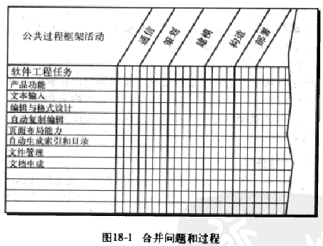
合并产品和过程
框架活动
产品的主要功能
每个框架活动的工作任务
项目经理 (及其他团队成员)的工作是估算每个矩阵单元的资源需求，与每个单元相关的任务的起止日期，以及每项任务所产生的工作产品。

Slide 49
过程分解
软件团队在选择适合项目的软件过程模型时，应该具有很大的灵活性。一旦选定了过程模型，项目团队可以根据需要灵活地确定过程模型中应包含的软件工程任务：
  较小的项目如果与以前开发的项目相似，可以采用线性顺序方法。
  如果时间太紧，不能完成所有功能，增量策略可能是最好的
  如果项目具有其他特性 (如需求的不确定性、突破性的新技术、难以相处的客户等)，可能就要选择其他过程模型。

Slide 50
过程分解
一个小型的比较简单的项目在沟通活动中可能需要完成下列工作任务：
  1. 列出需澄清的问题清单。
  2. 与利益相关者会面商讨需澄清的问题。
  3. 共同给出范围陈述。
  4. 和所有相关人员一起评审范围陈述。
  5. 根据需要修改范围陈述。

Slide 51
过程分解
一个更复杂、具有重要商业影响的大型项目在沟通中要完成的任务：
  1. 评审客户需求。
  2. 计划并安排与全体利益相关者召开正式的、有人主持的会议。
  3. 研究推荐的解决方案和现有的方法。
  4. 为正式会议准备一份“工作文档”和议程。
  5. 召开会议。
  6. 共同制定能够反映软件的数据、功能和行为特性的微型规格说明。或者，从用户的角度出发建立描述软件的用例。
  7. 评审每一份微型规格说明或用例，确认其正确性、一致性和无歧义性。
  8. 将这些微型规格说明组装起来形成一份范围文档。
  9. 和所有相关人员一起评审范围文档或用例集。
  10. 根据需要修改范围文档或用例。

Slide 52
本章内容
22.1 管理涉及的范围
22.2 人员
22.3 产品
22.4 过程
22.5 项目
22.6 W⁵HH原则
22.7 关键实践

Slide 53
项目（Project）
项目管理者在有限资源的约束下，对软件项目的全过程进行计划、组织、指挥、协调、控制和评价，以实现项目的目标。

Slide 54
项目
10个表示信息系统项目正处于危险状态的信号：
  1. 软件人员不了解客户的需要；
  2. 产品范围定义得很糟糕；
  3. 没有很好地管理变更；
  4. 所选的技术发生了变化；
  5. 业务需求发生了变化 (或未能很好地定义)；
  6. 最后期限是不切实际的；
  7. 客户抵制；
  8. 失去赞助 (或从来没有真正得到过赞助)；
  9. 项目团队缺乏具有合适技能的人员；
  10. 管理者 (和开发人员)没有很好地利用已学到的最佳实践和经验。

Slide 55
项目
90-90规则[Zah94]
  系统前面90%的任务会花费所分配总工作量和时间的90%，系统最后10%的任务也会花费所分配总工作量和时间的90%。
如何避免90-90问题？
  1. 在正确的基础上开始工作。通过以下两点来实现：首先努力 (非常努力)地正确理解要解决的问题，然后为每个参与项目的人员设置现实的目标和期望。

Slide 56
如何避免90-90问题？
  2. 保持动力。很多项目的启动都有一个良好的开端，但是，后来慢慢地开始瓦解。为了维持动力，项目经理必须采取激励措施使人员变动量保持绝对最小，团队应该重视它完成的每项任务的质量，而高层管理应该尽可能不干涉团队的工作。
  3. 跟踪进展。对于软件项目而言：
    跟踪项目进展要作为质量保证活动的一部分。此外，可以收集软件过程和项目测量数据，然后对照软件开发组织的平均数据来评估项目的进展。

Slide 57
如何避免90-90问题？
  4. 做出英明的决策。总体上，项目经理和软件团队的决策应该“保持项目的简单性”：
    只要有可能，就使用商用成品软件或现有的软件构件或模式；
    采用标准方法时避免定制接口；
    识别并避免显而易见的风险；
    分配比你认为的时间更多的时间来完成复杂或有风险的任务。
  5. 进行事后分析。建立统一的机制，从每个项目中获取可学习的经验。评估计划进度和实际进度，收集和分析软件项目度量数据，从团队成员和客户处获取反馈，并记录所有的发现。

Slide 58
本章内容
22.1 管理涉及的范围
22.2 人员
22.3 产品
22.4 过程
22.5 项目
22.6 W⁵HH原则
22.7 关键实践

Slide 59
W⁵HH原则
由Boehm提出，W⁵HH原则描述项目的目标、里程碑、进度、责任、管理和技术方法以及需要的资源。
通过提出一系列问题，来导出对关键项目特性以及项目计划的定义：
  为什么要开发这个系统？ Why
    了解软件工作的商业理由是否有效？是否值得做？
  将要做什么？ What
    定义项目所需的任务集
  什么时候做？ When
    团队制定项目进度，标识出何时开展项目任务以及何时到达里程碑

Slide 60
W⁵HH原则
  某功能由谁负责？ Who
    规定软件团队每个成员的角色和责任。
  他们的机构组织位于何处？ Where
    并非所有角色和责任均属于软件团队，客户、用户和其他利益相关者也有责任。
  如何完成技术和管理？ How
    一旦确定了产品范围，就必须定义项目的管理策略和技术策略。
  每种资源需要多少？ How much
    通过估算得到

